Slide 1
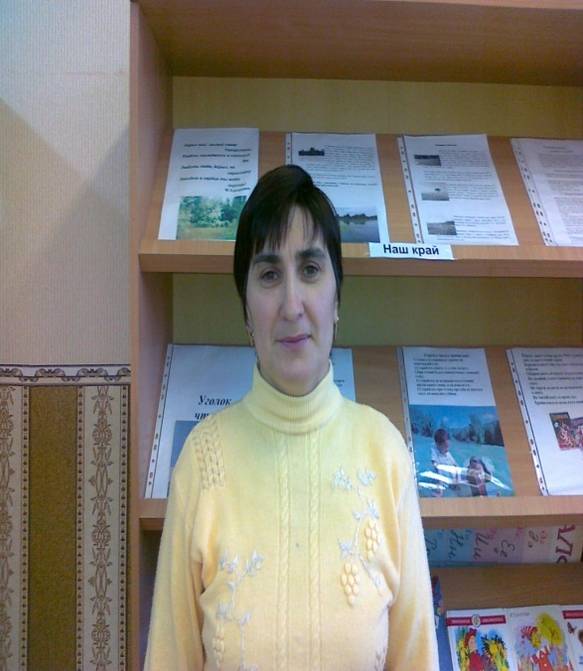
Ахметшина Рамзиля Тимершаеховна
Учитель начальных классов МОУ Терсинской средней общеобразовательной школы
Образование средне-специальное,МПУ,учитель начальных классов,1986год, высшее,НГПИ, по специальности - педагогика и методика начального обучения, учитель начальных классов, 1992год.
Педагогический стаж – 26года
В данной школе работает 20 лет

Slide 2
Курсы повышения квалификации «Вариативность и стандартизация в начальном образовании» ИНПО,72 часа,2006 год «Актуальные вопросы преподавания технологии в условиях модернизации образования»,ИНПО,72часа,2010 год
Курсы повышения квалификации
Курсы по ИКТ «Инновационные формы обучения на основе использования ИКТ», ИНПО,36часов, 2009г. ;

Slide 3
Тема методической работы «Укучыларның интеллектуаль сәләтләрен үстерү»
Год присвоения квалификационной категории – первая квалификационная категория, 2001 год;
Подтверждение первой квалификационной категории -2010 год.

Slide 4
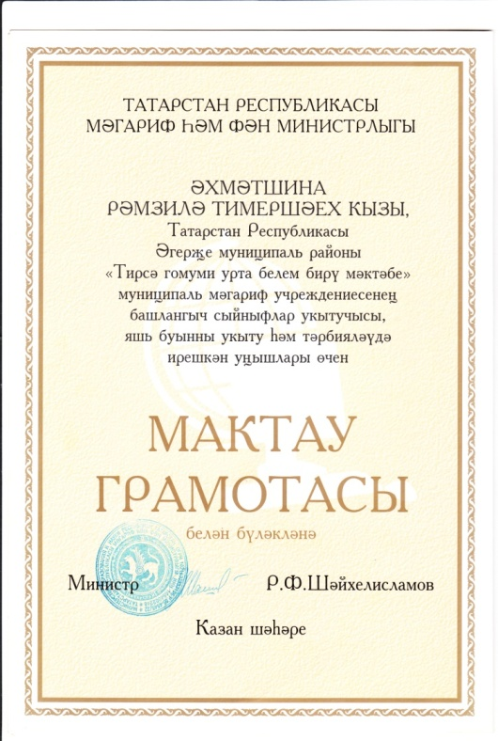
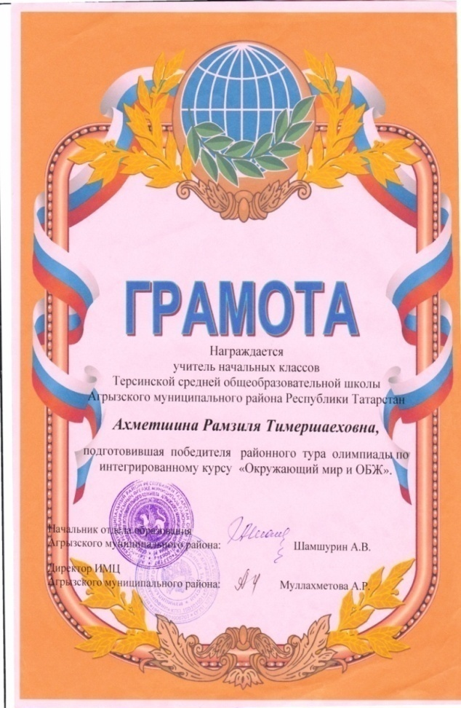
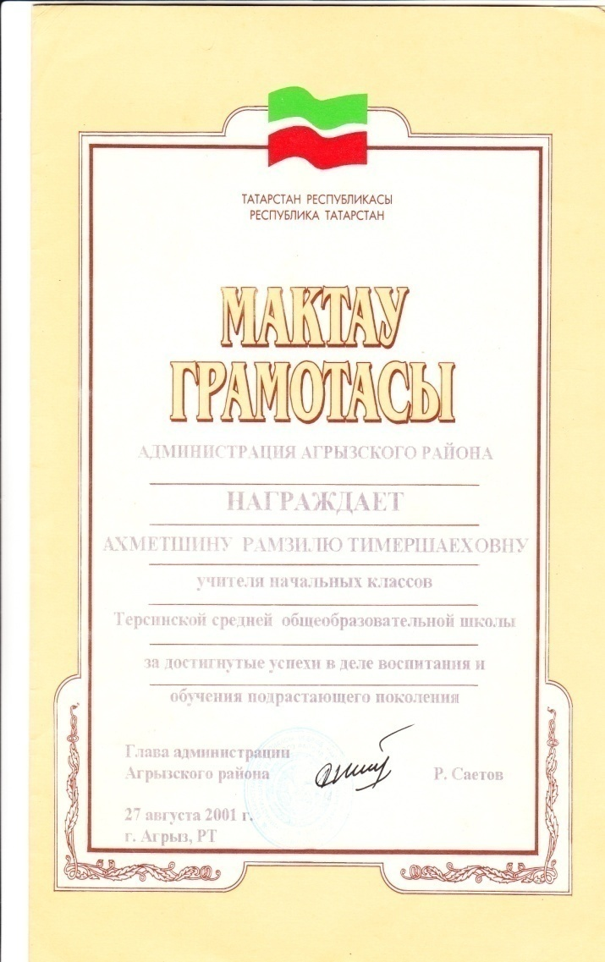
Достижения

Slide 5
Выступления
«Управление качеством дополнительного педагогического образования» , Информационно- методический центр Агрызского муниципального района , 2010 год
«Формирование исследовательских умений и навыков учащихся в свете реализации приоритетного национального проекта «Образование» региональный, г. Менделеевск, сборник с.20-23, 2008 год.

Slide 6
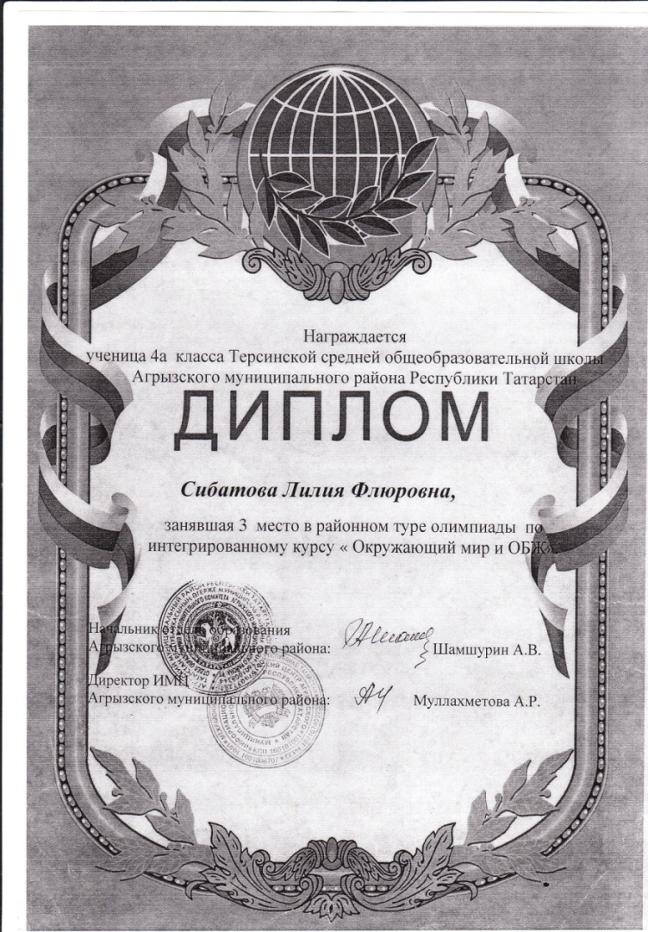
Призеры районных
предметных олимпиад
Сибатова Лилия Флуровна,
ученица 4А класса,
2008-2009 учебный год

Slide 7
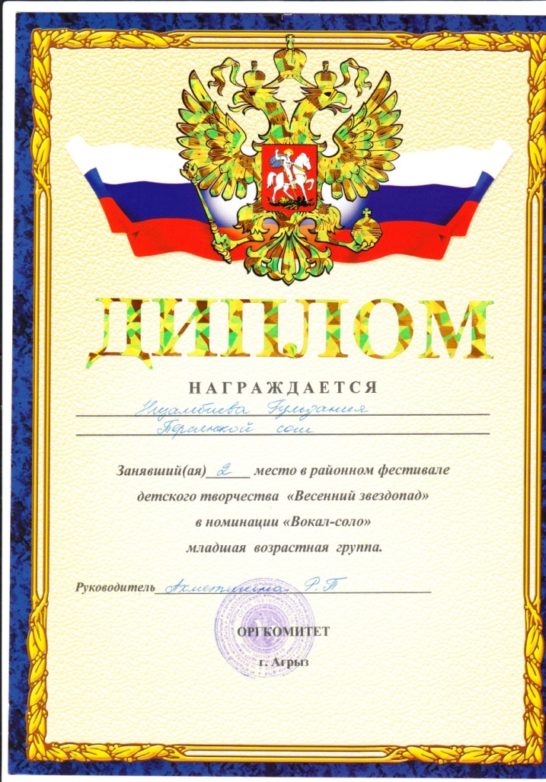

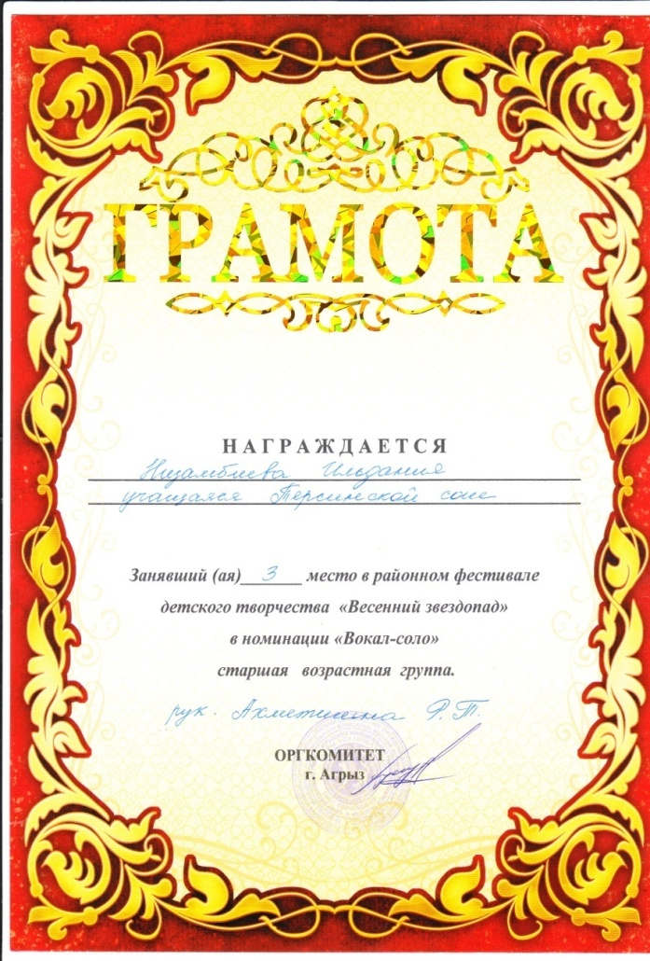
Достижения учащихся

Slide 8
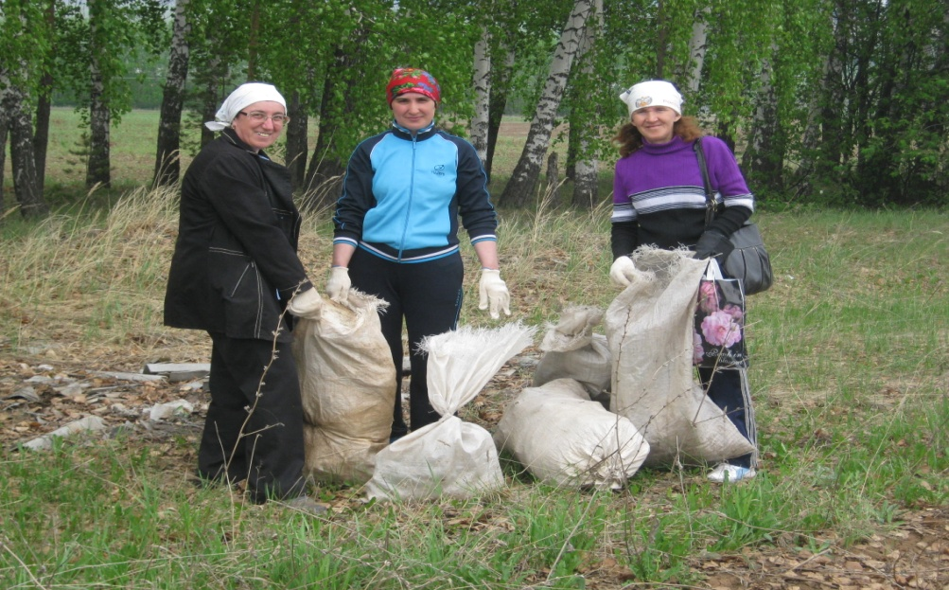
Общественная работа Является активным членом профкома, организатором внеучебной деятельности в коллективе учителей

